Slide 1
Animacije
vježba

Slide 2
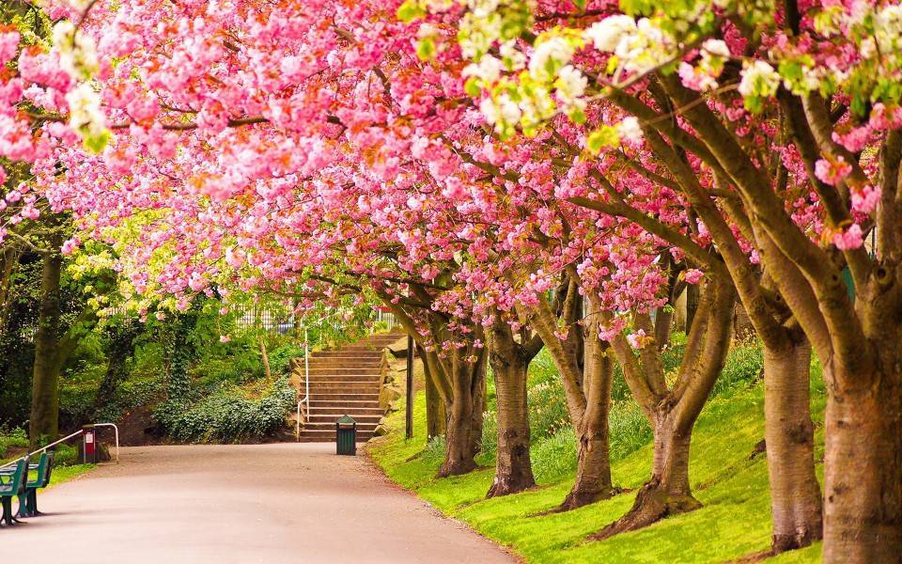
Svaku od ovih slika animiraj animacijom ULAZA
(jedna animacija na svaku sliku)

Slide 3
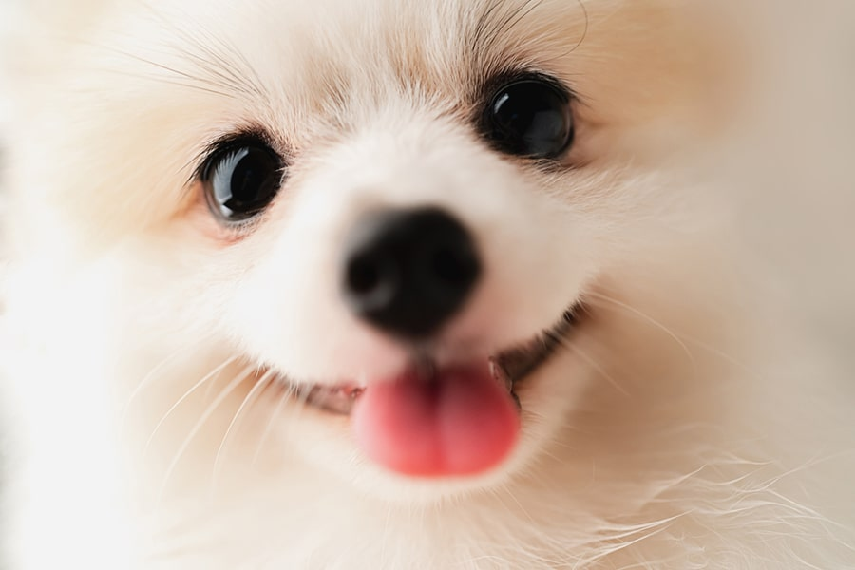
Svaku od ovih slika animiraj animacijom IZLAZA
(jedna animacija na svaku sliku)

Slide 4
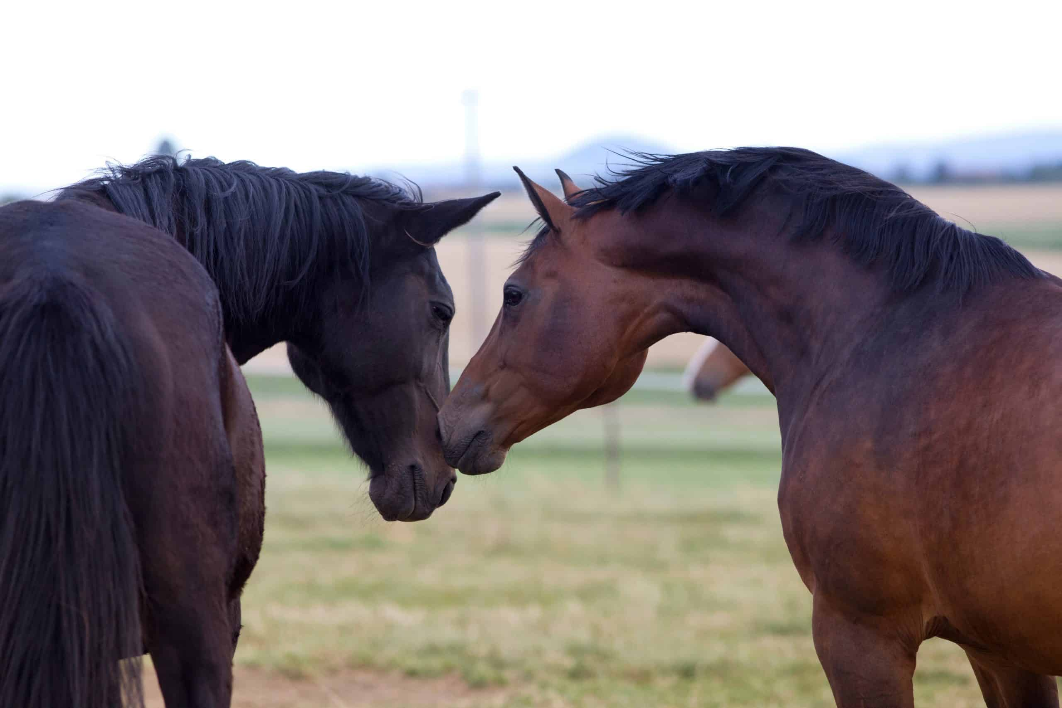
Svaku od ovih slika animiraj animacijom PUTOVI KRETANJA
(jedna animacija na svaku sliku)

Slide 5
Oblicima izradi leptira, grupiraj ga, kopiraj još 3 puta (tako da imaš ukupno 4 leptira) i na svakoga stavi drugu vrstu animacije

Slide 6
ŠKOLA
INFORMATIKA
POWERPOINT
ANIMACIJE
DIJAPROJEKCIJA
UČENICI
Svaku od ovih riječi animiraj drugačijom animacijom – bilo kojoj, koju sam odabereš. Na svaku riječ jedna animacija.

Slide 7
Animiraj ovaj tekst animacijom ULAZA
Proljeće je jedno od četiriju godišnjih doba.
Na sjevernoj polutki traje dio ožujka, u travnju, svibnju i dio lipnja, a na južnoj Zemljinoj polutki dio rujna, cijeli listopad, studeni i dio prosinca.
Na prvi dan proljeća dan i noć jednako traju.

Slide 8
Animiraj ovaj tekst animacijom NAGLASKA
Postoje tri razdoblja kroz proljeće: pretproljeće počinje u vrijeme pojavljivanja proljetnica, često zvanih "vijesnici proljeća"; rano proljeće razdoblje je kad se pojavljuju cvjetovi i listići na drveću, a pravo proljeće razdoblje je u kojem lista mnoštvo listopadnog drveća.

Slide 9
Animiraj ovaj tekst animacijom IZLAZA
U hrvatskim govorima javljaju se i nazivi pramaliće, mlado leto ili mladleto, protuletje ili protulitje, proliće, pretuljet, protolitje, pa i vuleća (sa značenjem neljeto).

Slide 10
Animiraj ovaj tekst animacijom PUTOVI ANIMACIJE
Tijekom proljeća Sunčeve zrake obasjavaju okomito površinu Zemlje u slijedu zemljopisnih širina od ekvatora do sjeverne obratnice (paralela na 23° 26′ sjeverne širine).
Na južnoj polutki proljeće traje za vrijeme jeseni na sjevernoj polutki.
Zbog eliptičnosti Zemljine putanje i veće brzine gibanja u blizini perihela, proljeće na sjevernoj polutki dulje traje nego na južnoj.

Slide 11
Svaku od ovih slika animiraj S DVIJE ANIMACIJE, po vlastitom izboru

Slide 12
Svaku od ovih slika animiraj S TRI ANIMACIJE, po vlastitom izboru

Slide 13
Svaku od ovih slika animiraj S ČETIRI ANIMACIJE, po vlastitom izboru

Slide 14
Animiraj kamion da se doveze do pješačkog prijelaza i stane.
Animiraj dječaka da prijeđe cestu i ode udesno.
Animiraj kamion da ode po cesti.

